Slide 1
Projets soutenus par les groupes de jeûne

Slide 2
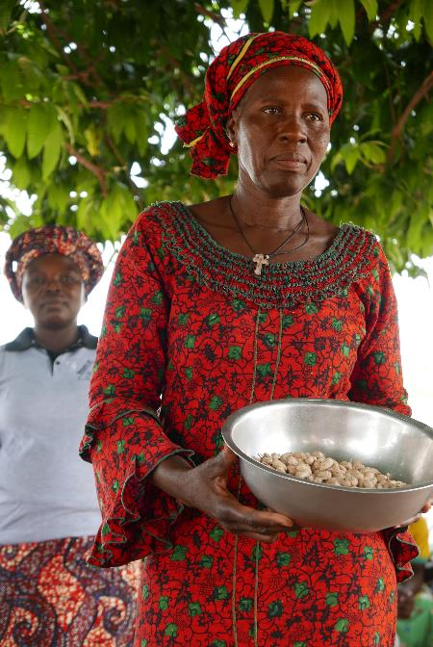
MERCI !
En 2023, les groupes de jeûne de Suisse romande donné près de 29’000 francs pour soutenir ces projets.
MERCI !

Slide 3
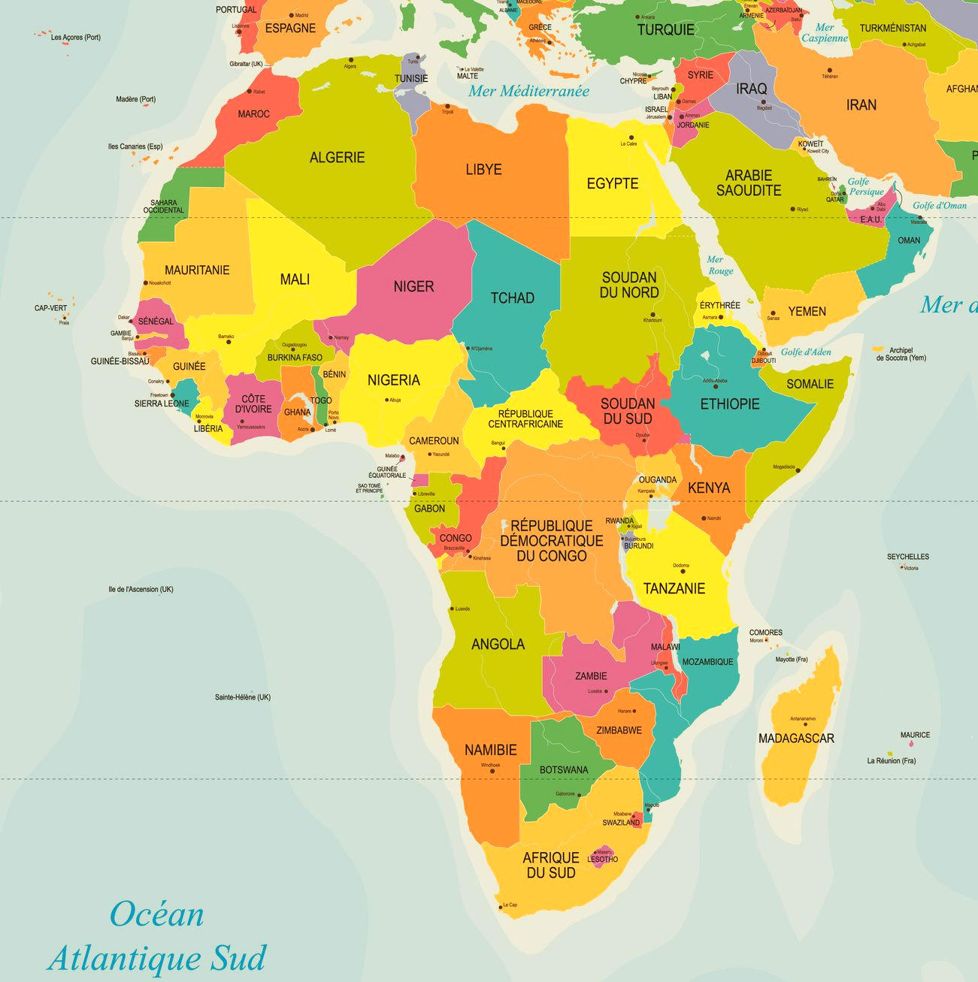
Projets 2023 : Burkina Faso et Niger
Notes:
Les deux projets que nous vous proposons de soutenir se situent en Afrique de l’Ouest.
Au Niger– pour le projet de l’EPER Au Burkina Faso – pour le programme d’Action de Carême, dont fait partie la Fédération Lougouzena.
Ces deux projets soutiennent des communautés qui font face, entre autres, aux conséquences des changements climatiques. Ils les accompagne aussi dans une agriculture durable qui permette une alimentation saine, diversifiée, et en suffisance..

Slide 4
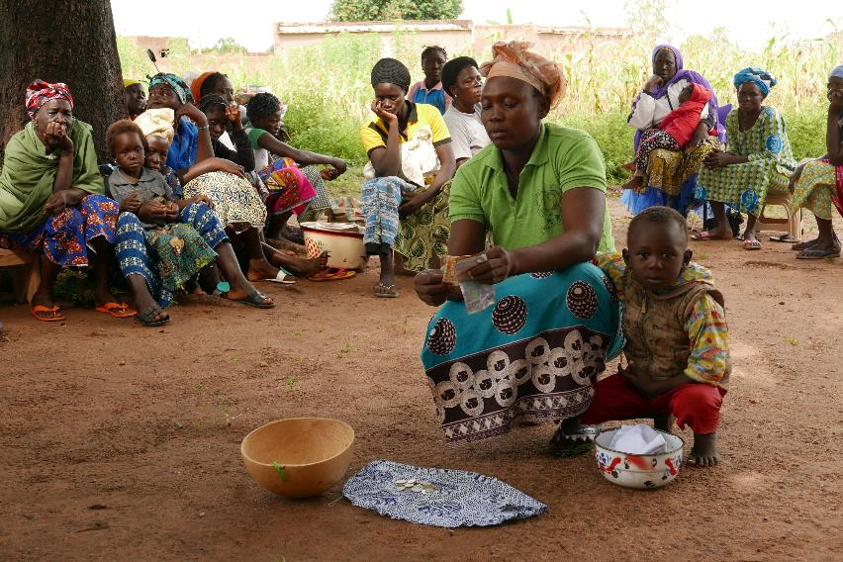
Burkina Faso - AdC
Les femmes s’unissent contre la faim
Notes:
Le programme d’AdC au Burkina met un accent paticulier sur le soutient des femmes, puisque 60% à 80% des bénéficiaires sont des femmes.
Les dimensions fortes qui le portent sont la solidarité et l’empowerment (renforcement des capacités, qui consiste à transmettre directement aux bénéficiaires les connaissances nécessaires à leur développement).
Le travail d'AdC porte ses fruits, puisque dans les communautés soutenues, on constate une augmentation de la production agricole et diminution de la soudure (période de pénurie alimentaire entre deux récoltes).

Slide 5
Burkina Faso - AdC
Notes:
Le Burkina Faso, « Le pays des Hommes intègres », n’a pas d’accès à la mer.
Le pays présente deux grands types de climats : le nord, couvert de prairies, se caractérise par des steppes semi-arides et par trois à cinq mois de précipitations souvent erratiques. Dans le sud, où la couverture végétale est dominée par des forêts clairsemées, le climat est plus tropical, avec des précipitations plus importantes.
Quelques chiffres :
20.9 millions d’habitant.e.s (8.6 millions en Suisse!)
Superficie de 274’200km² (6 fois la Suisse!)
70 langues dont 66 langues indigènes, une langue officielle, le français, maitrisée réellement par 20% de la population uniquement. (Mooré, Dioula, Fula, comme langues officielles régionales)
Indépendant depuis 1960 (colonie française)
IDH (indice de développement humain) : 182e sur 189 pays -> pauvreté généralisée

Slide 6
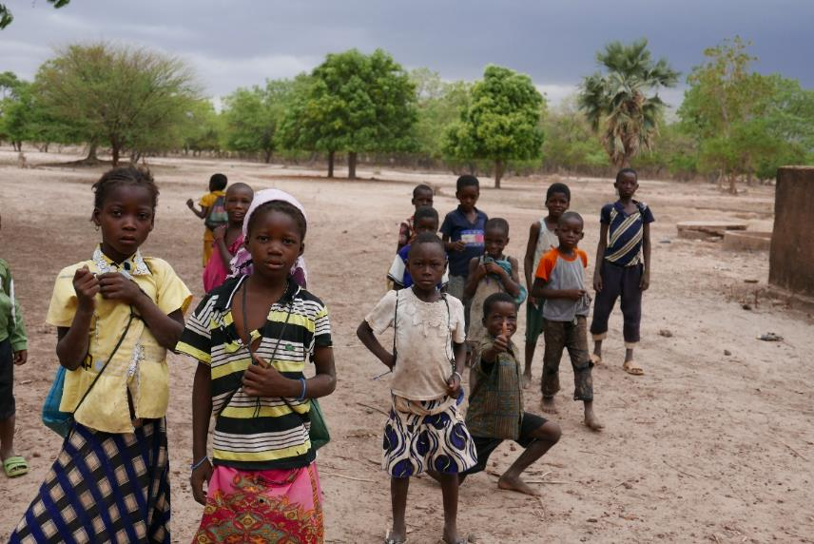
Burkina Faso - AdC
Vives inquiétudes face aux changements climatiques
Insécurité grandissante
Périodes de soudure qui s’allongent
-> Un potentiel important !
Notes:
Au Burkina Faso, les terres arables déclinent (déforestation, sécheresse, changements climatiques et tensions sur le sous-sols avec les mines d’or)
Globalement, 80 à 90 % de la population pratique l’agriculture à petite échelle (exploitations familiales) dont elle dépend fortement pour vivre et assurer sa sécurité alimentaire. Les inquiétudes face aux effets du changement climatique sont donc vives, notamment au niveau de la hausse de la température, de la disponibilité de l’eau (la sécheresse se renforce, les saisons des pluies deviennent irrégulières) et du risque d’inondations et autres épisodes météorologiques extrêmes.
Le Burkina n’a jamais connu de vraie guerre. Cependant, les attaques terroristes s’intensifient générant une insécurité grandissante. Elle se traduit par des déplacements forcés pour fuir les violences, un accès réduit aux terres ou aux autres moyens de production, un impact psychologique indéniable et une fragilisation du « vivre ensemble ».
-> un fort potentiel !

Slide 7
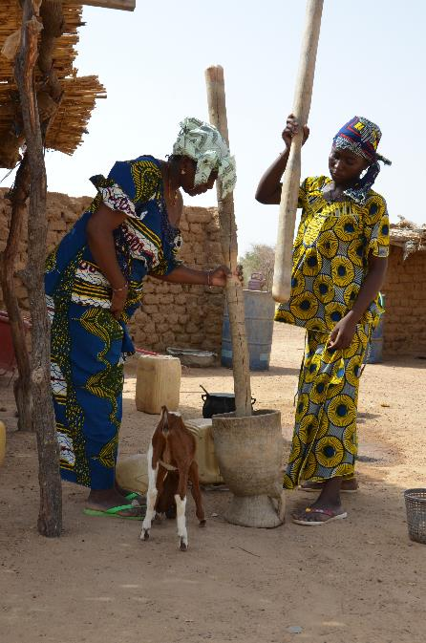
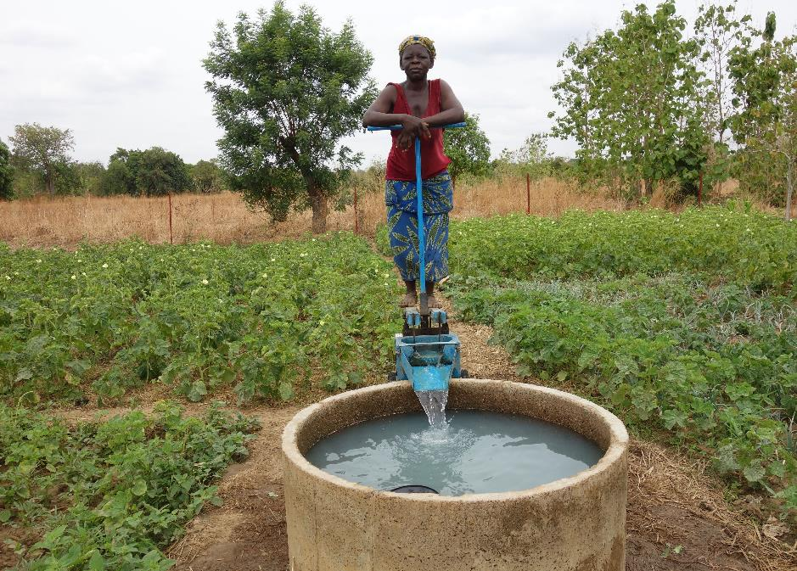
Burkina Faso - AdC
Notes:
Le programme d’Action de Carême accompagne des communautés rurales, afin d’améliorer leur sécurité alimentaire, notamment à travers un soutien pour sécuriser leur accès à la terre et une agriculture responsable et adaptée au climat. Par exemple, la Fédération Lougouzena, partenaire d’AdC, regroupe plus de 1’500 femmes (issues de différents groupements) dans la zone du Nahouri au Sud de la capitale Ouagadougou. Dans cette région, il pleut de moins en moins et les périodes de sécheresse s’allongent. Les récoltes de céréales en sont fortement impactées et peuvent, dans le pire des cas, être totalement perdues. Cette situation entraîne une pénurie alimentaire prolongée avant la période de récolte, lorsque les greniers sont déjà vides. Les familles doivent s'endetter pour pouvoir acheter de la nourriture et tombent ainsi dans la spirale de l'endettement.

Slide 8
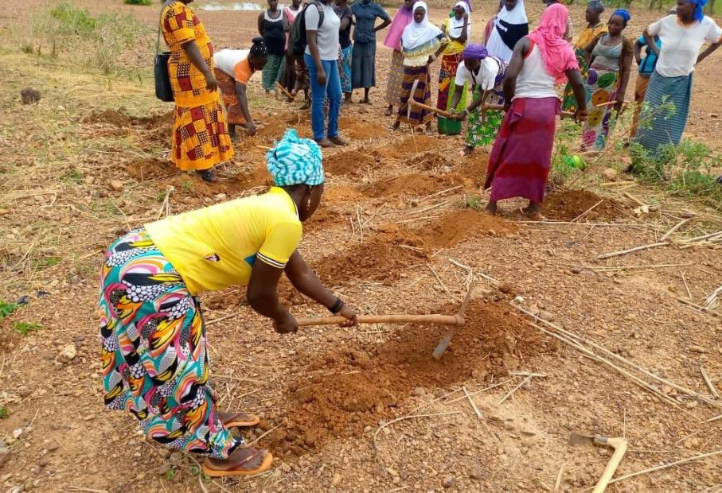
Burkina Faso - AdC
Agroécologie
Notes:
Les femmes de la Fédération Lougouzena cultivent des champs en groupes, de manière solidaire et durable. Pour limiter leur dépendance à des intrants coûteux et toxiques, elles bénéficient de formation à des pratiques agroécologiques. Elles apprennent ainsi à fabriquer du compost et de l’engrais liquide biologique pour enrichir les sols, ainsi que des techniques de restauration des sols. Elles sont aussi accompagnées pour l’utilisation de semences adaptées au contexte local et aux changements climatiques. Elles bénéficient également de formation et d’un accompagnement en agroforesterie – qui consiste à associer dans les cultures des arbres fruitiers, des légumes et des tubercules.
Quatre champs de formation ont été créés, afin que les personnes formées puissent transmettre leur savoir.

Slide 9
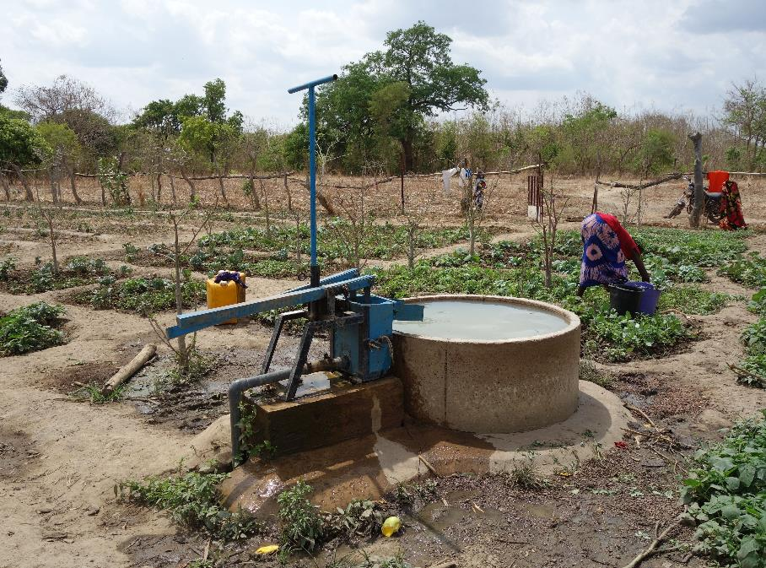
Burkina Faso - AdC
Notes:
Les femmes utilisent les compétences acquises grâce au projet à la fois dans leurs potagers et champs familiaux, et dans leurs champs communautaires. Les récoltes de ces champs communautaires sont réparties de manière solidaire, selon des décisions du groupe. Elles sont parfois stockées directement dans le grenier solidaire, où les familles dans le besoin pourront venir chercher des céréales, soit distribuées directement à chaque ménage en fonction de leurs besoins.

Slide 10
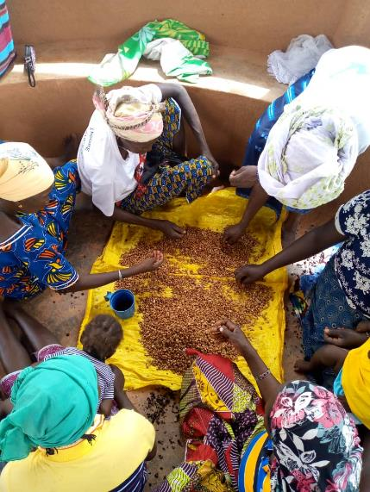
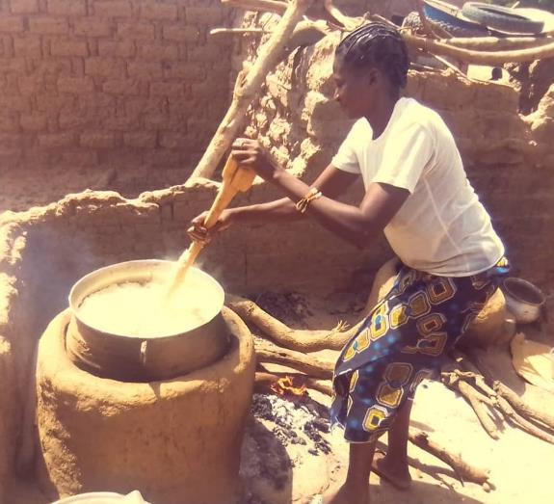
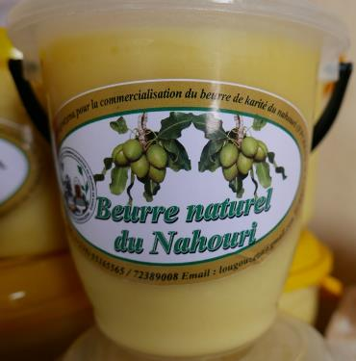
Burkina Faso - AdC
Notes:
Afin de diversifier leurs revenus, les femmes de la Fédération Lougouzena produisent aussi, ensemble, du beurre de Karité (qui a une excellente réputation, car il soigne et protège la peau grâce à ses acides gras de haute qualité.) Elles souhaitent également un soutien pour se lancer dans le petit élevage de volaille et l’apiculture.

Slide 11
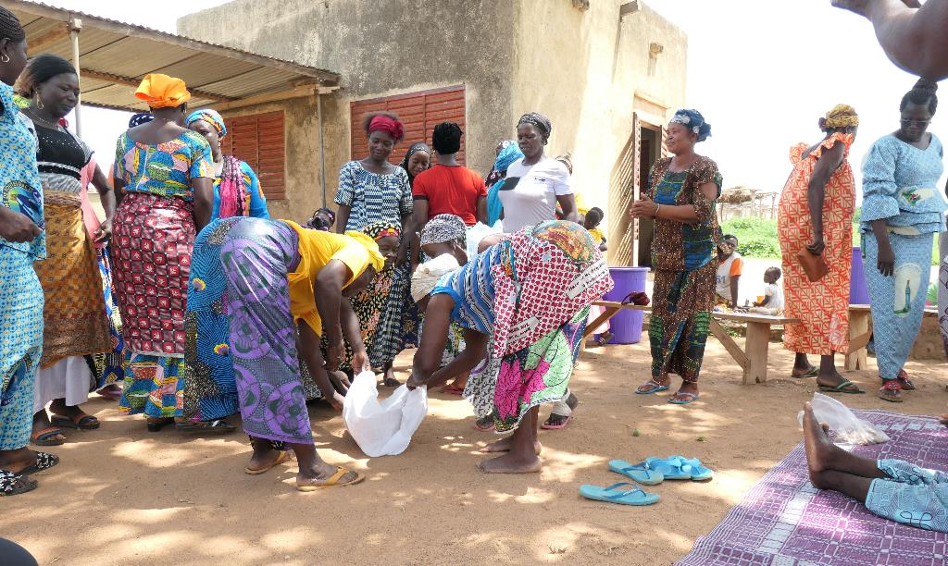
Burkina Faso - AdC
Calebasses de solidarité
Notes:
Un autre volet visant à renforcer la sécurité alimentaire sur lequel travail le projet est la mise en place et l’accompagnement de groupes d’épargne solidaires, appelés calebasses de solidarité. Leur fonctionnement est simple : chaque membre du groupe est invitée, lors des réunion (bi)-hebdomadaires, à glisser sa contribution volontaire dans une calebasse recouverte d’un drap, afin de préserver le secret des montants versés. Cette épargne commune sert ensuite à accorder des prêts sans intérêts aux membres du groupe dans le besoin. Le plus souvent ces prêts servent à couvrir des frais de santé ou de scolarisation, ou encore l’achat de nourriture. Les taux de remboursement sont très élevés et cela éviter aux familles de tomber dans la spirale de l’endettement auprès d’usuriers.

Slide 12
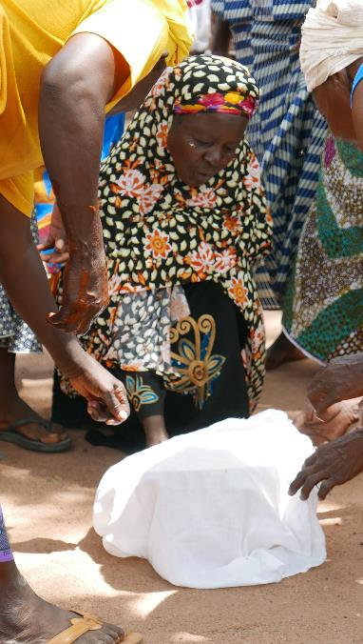
Burkina Faso - AdC
Notes:
Les calebasses de solidarité ne sont pas que des groupes d’épargne, ce sont vraiment des espace de lien social, où se tisse une dynamique de groupe très positive. Des espaces de parole aussi, où certains problème peuvent trouver des solutions.

Slide 13
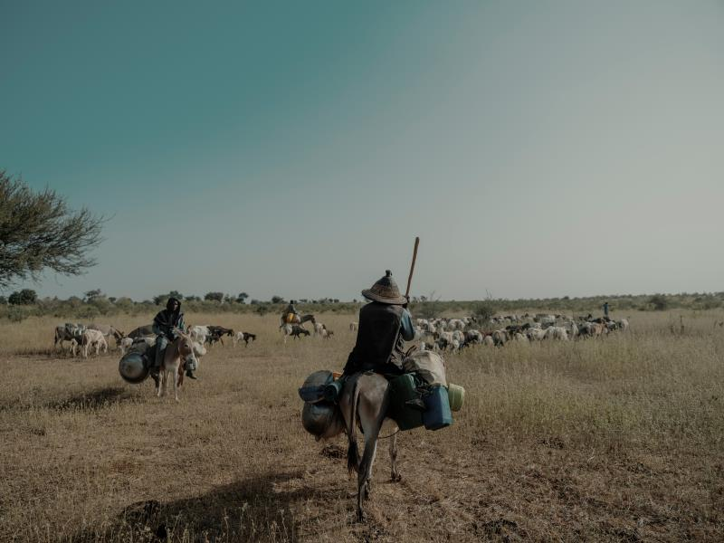
Niger - EPER
Assurer une coexistence pacifique entre agriculture et élevage
Notes:
L’EPER aide la population rurale des régions de Maradi et de Zinder (dans le Sud du pays) à développer des méthodes d’agriculture et d’élevage à la fois durables et rentables, afin d’améliorer leurs conditions de vie sur le long terme et de se prémunir contre les sécheresses à venir. Son programme au Niger contribue à réduire les périodes de famine récurrentes, qui surviennent chaque année entre deux récoltes. Lors de crises alimentaires graves, l’EPER et ses partenaires fournissent également une aide humanitaire.

Slide 14
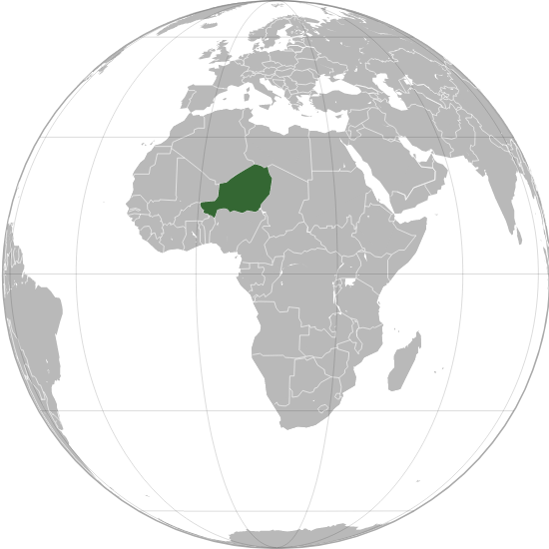
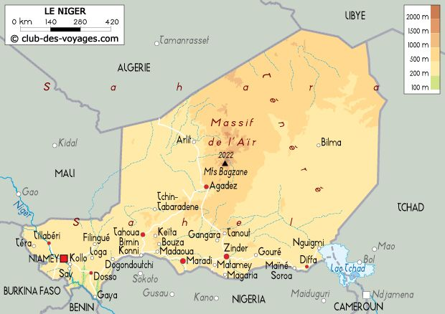
Niger - EPER
Notes:
Le Niger est environ 30 fois plus vaste que la Suisse. Sa croissance démographique est forte et sa population dépasse les 20 millions d’habitants. Le Sahel, qui couvre la partie sud-ouest du pays, est constitué à 60 % de désert. Le reste est composé de régions semi-arides. Résultat : seule une petite partie des terres est cultivable dans le sud du pays.
Plus de 80 % de la population vit avec moins de USD 1,90 dollar .
IDH (Indice de développement humain) : 189ème place sur 189 pays…

Slide 15
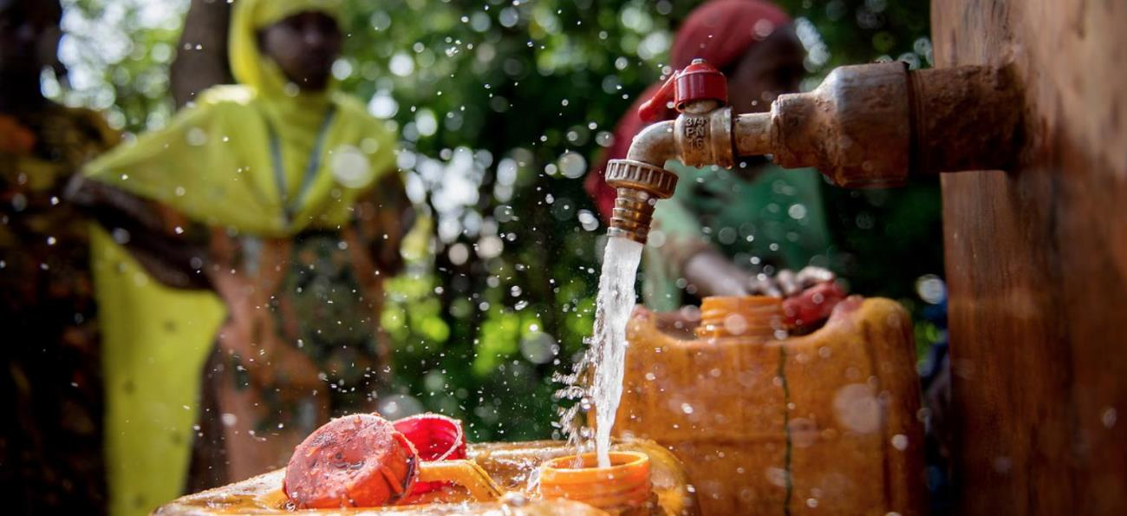
Niger - EPER
Notes:
Au Niger, les sécheresses à répétition (aggravées par les changements climatiques), la violence persistante perpétrée par des groupes armés et la forte croissance démographique sont à l’origine de conflits autour de l’accès à l’eau et à la terre. La présence de personnes réfugiées venues du Nigeria et du Tchad et de personnes déplacées internes accentue encore la pression sur les ressources naturelles. Ces conflits autour de l’accès à l’eau et à la terre basculent souvent dans la violence entre éleveurs/éleveuses nomades et paysan·ne·s sédentaires. Ces conflits, liés aux changements climatiques, induisent des périodes de famine récurrentes. Ainsi, de nombreux enfants de moins de cinq ans souffrent de malnutrition sévère.

Slide 16
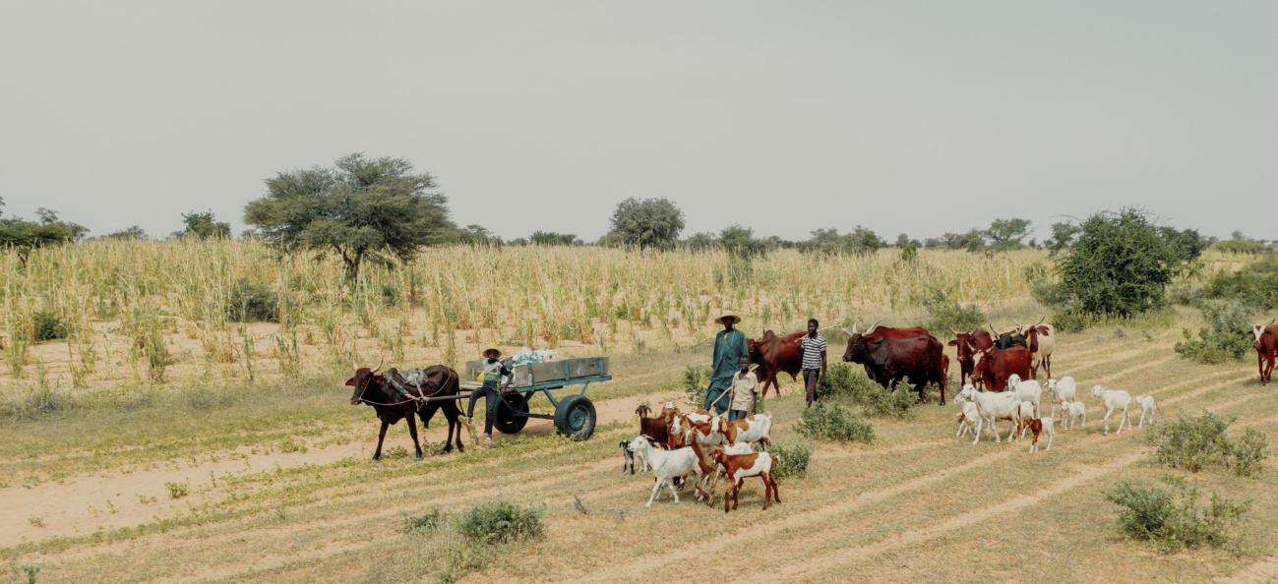
Niger - EPER
Notes:
Dans ce contexte, l’EPER cherche à garantir l’accès des familles d’éleveurs aux pâturages tout en protégeant les terres cultivables. Depuis 1993, le « Code Rural » définit les droits d’utilisation des terres de la population locale et de la population nomade. Toutefois, son application ainsi que la mise en place de commissions foncières mêlant les deux communautés ne progressent que lentement. Le projet soutient ce processus, ainsi que les négociations au sujet des couloirs de transhumance et leur cartographie. Il offre donc une contribution importante dans l’instauration d’une coexistence pacifique entre les différents groupes d’utilisatrices et d’utilisateurs.

Slide 17
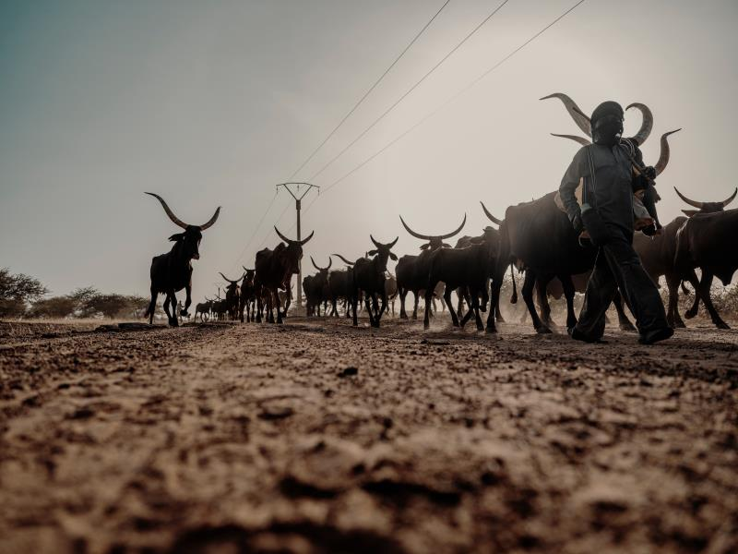
Niger - EPER
Prévention des conflits
Notes:
Le projet accompagne la création de commissions pour les droits fonciers. L’existence de ces commissions, à tous les niveaux administratifs, est importante, car elles permettent de définir et de gérer l’utilisation des terres et des points d’eau, en impliquant toutes les actrices et tous les acteurs. Elles ont aussi pour mandat de veiller au respect des corridors balisés et d’établir des titres fonciers sur des parcelles cultivables. Cela permet un juste accès aux ressources naturelles, aussi bien pour les agriculteurs.trices que pour les éleveurs et éleveuses.
Le projet soutient aussi les communautés dans l’instauration de mécanismes de résolution des conflits, et la remise en état des infrastructures et pâturages.

Slide 18
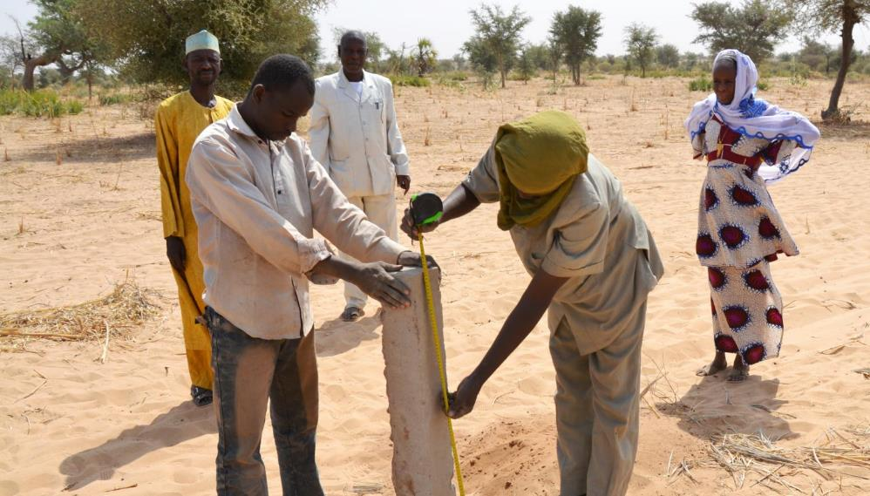
Niger - EPER
Aménagement de corridors
Notes:
L’EPER soutient également les négociations portant sur l’aménagement de corridors pour le passage des troupeaux de bétail, ainsi que leur cartographie. Le projet soutient les communautés dans l’aménagement de ces corridors : plantation de haies vives le long des corridors afin d’en renforcer le balisage, construction d’abreuvoirs, aménagement de puits supplémentaires et constitution de comités de gestion des puits, dont les membres bénéficient de formations spéciales.

Slide 19
Notes:
Action de Carême et l’EPER remercient très chaleureusement les groupes de jeûneurs et jeûneuses pour leur soutien à ces deux projets.

